Slide 1
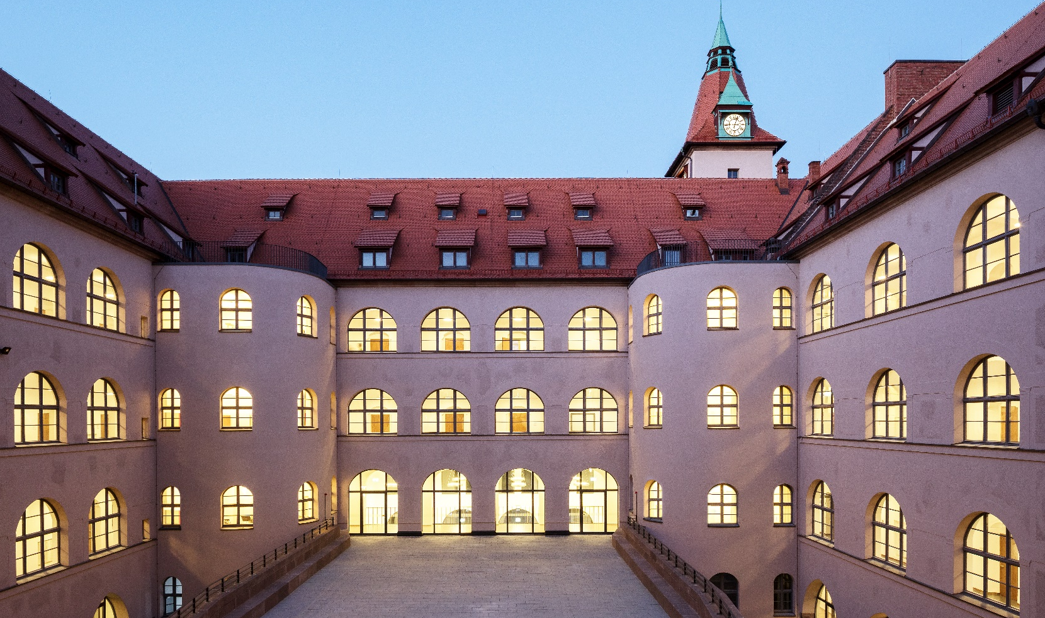
25.11.2024: Zeitvorstellung // Trouba-dours, Trobaritz und Minnesänger
Titel Fett
HIER IST PLTZ FÜR TITEL ODER BEGRÜSSUNG

Slide 2
Petrus de Cruce Aucun ont trouvé / Lonc tans me sui tenu de chanter Codex Montpellier

Slide 3
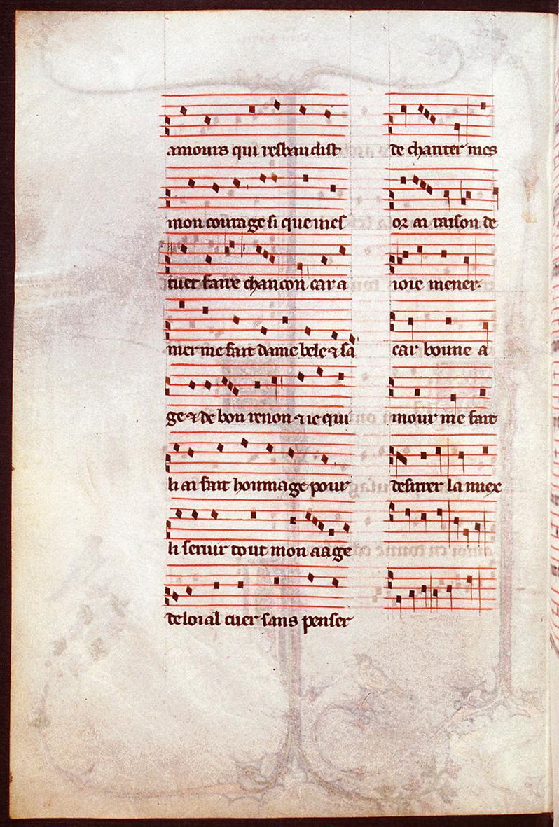

Slide 4
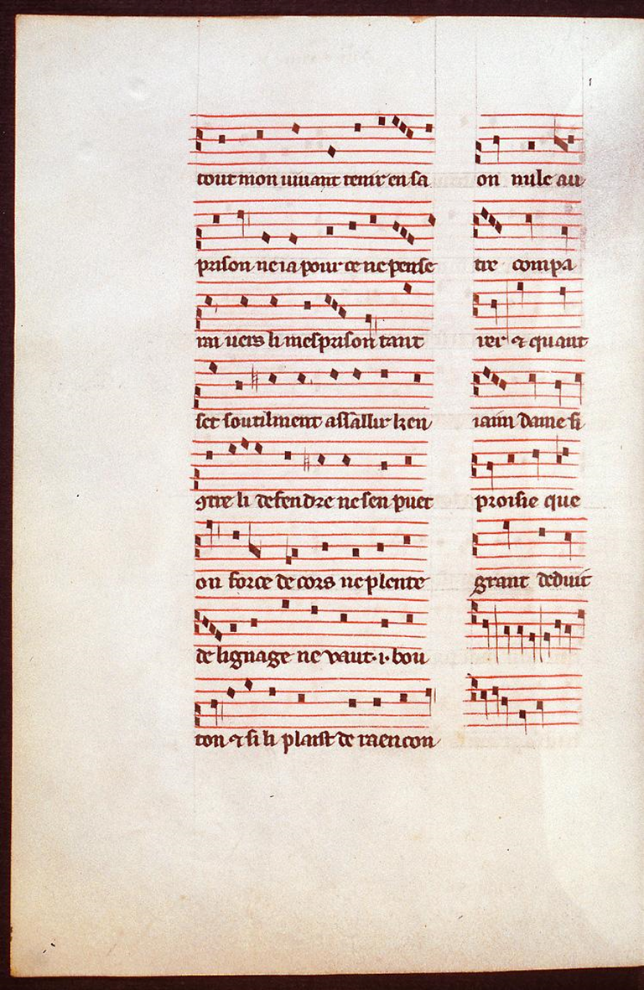

Slide 5
Literatur zu „Zeit“
Aaron Gurjewitsch: Das Weltbild des mittelalterlichen Menschen, Moskau 1972, darin das Kapitel: Was ist Zeit, S. 98-179
Rudolf Wendorff: Zeit und Kultur. Geschichte des Zeitbewusstseins, Opladen 1985
Aurelius Augustinus: Bekenntnisse [Confessiones,
397 bis 401 n. Chr.], übersetzt von Wilhelm Thimme, München 1982; 11. Buch

Slide 6
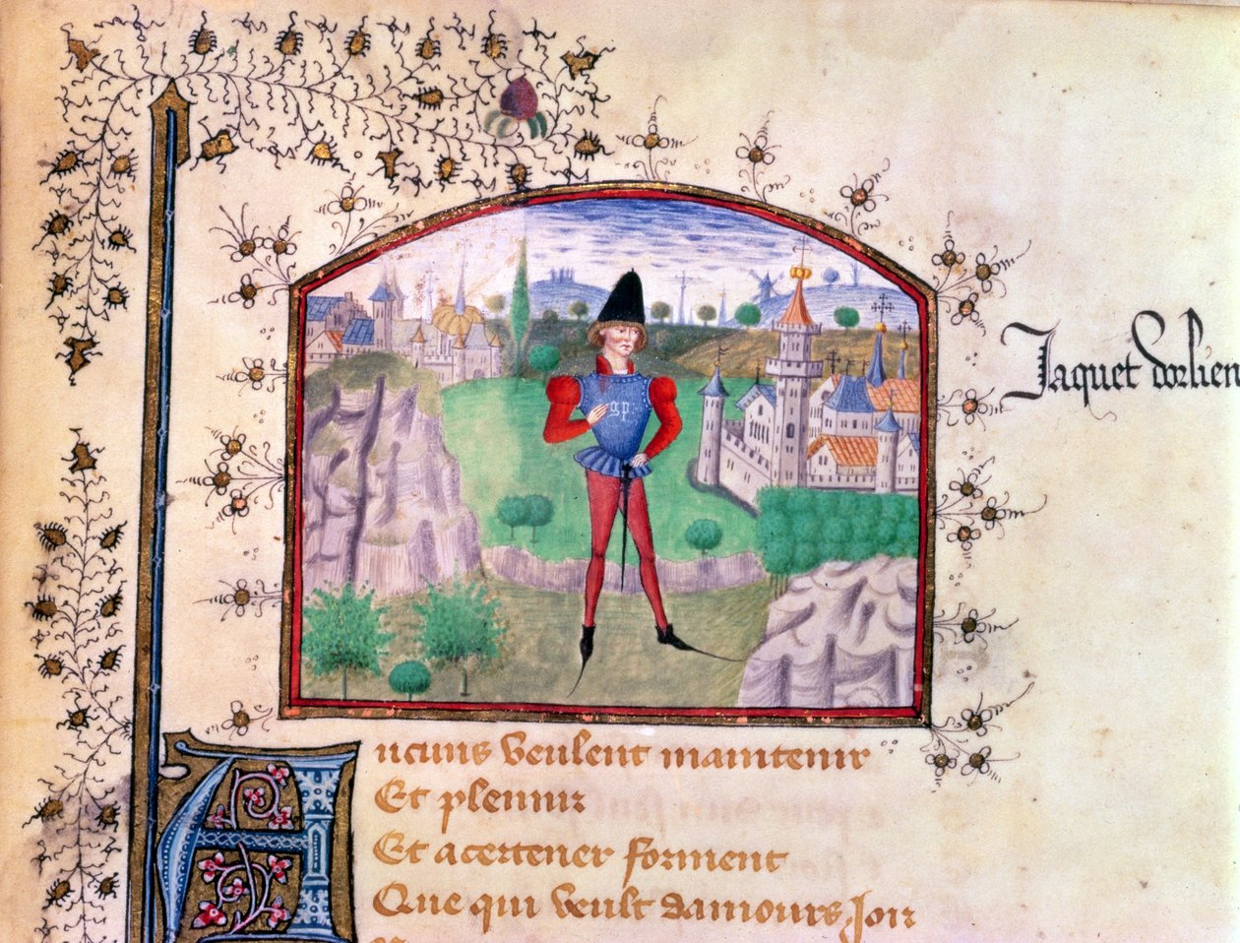
Troubadours, Trobairitz und Minnesänger
Hof
Palatium: Pfalz und Palast
aula regia: königlicher Raum
Curialitas, cortizia,
courtoisie, hövescheit

Slide 7
Klangbeispiele zu Ritter und Herrscher
Anonymus: Chevalier, mult estes guariz
CD „Tage alter Musik Herne 2002“: Frauen in der Musik (Eric Mentzel und Bois de Cologne)
Anonymus: Ballade vom Landgrafen Ludwig und der Hl. Elisabeth von Thüringen
Letare Germania. Musik des Mittelalters für Elisabeth von Thüringen (Ars Choralis Coeln)

Slide 8
Codex Manesse / Heidelberger Liederhandschrift (frühes 14. Jh.): Der von Kürenberg im fiktiven Gespräch mit Eleonore von Aquitanien Eleonore von Aquitanien

Slide 9
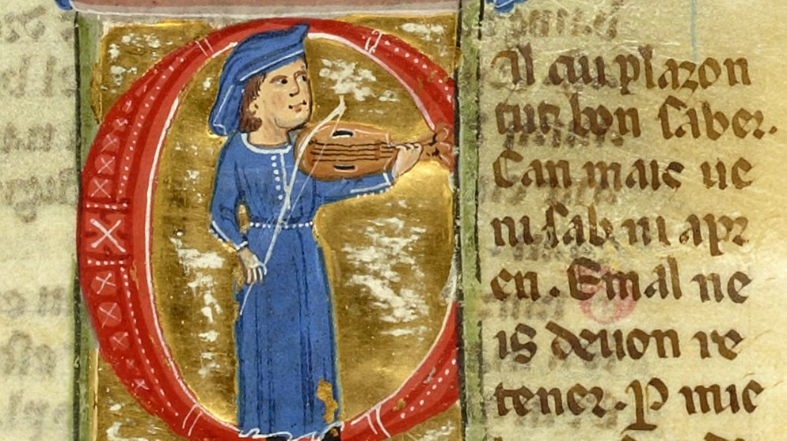
Klangbeispiel: Gaucelm Faidit (um 1150-um 1220): Fortz chausa es
CD „Tage alter Musik
Herne 2002“:
Frauen in der Musik
(Eric Mentzel und
Bois de Cologne)

Slide 10
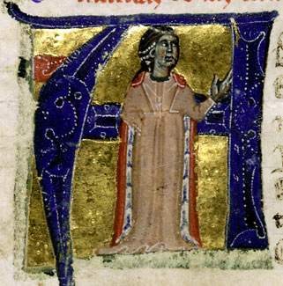
Klangbeispiel
Beatriz de Dia
(um 1140 - um 1189):
A chantar m‘er de so

Slide 11
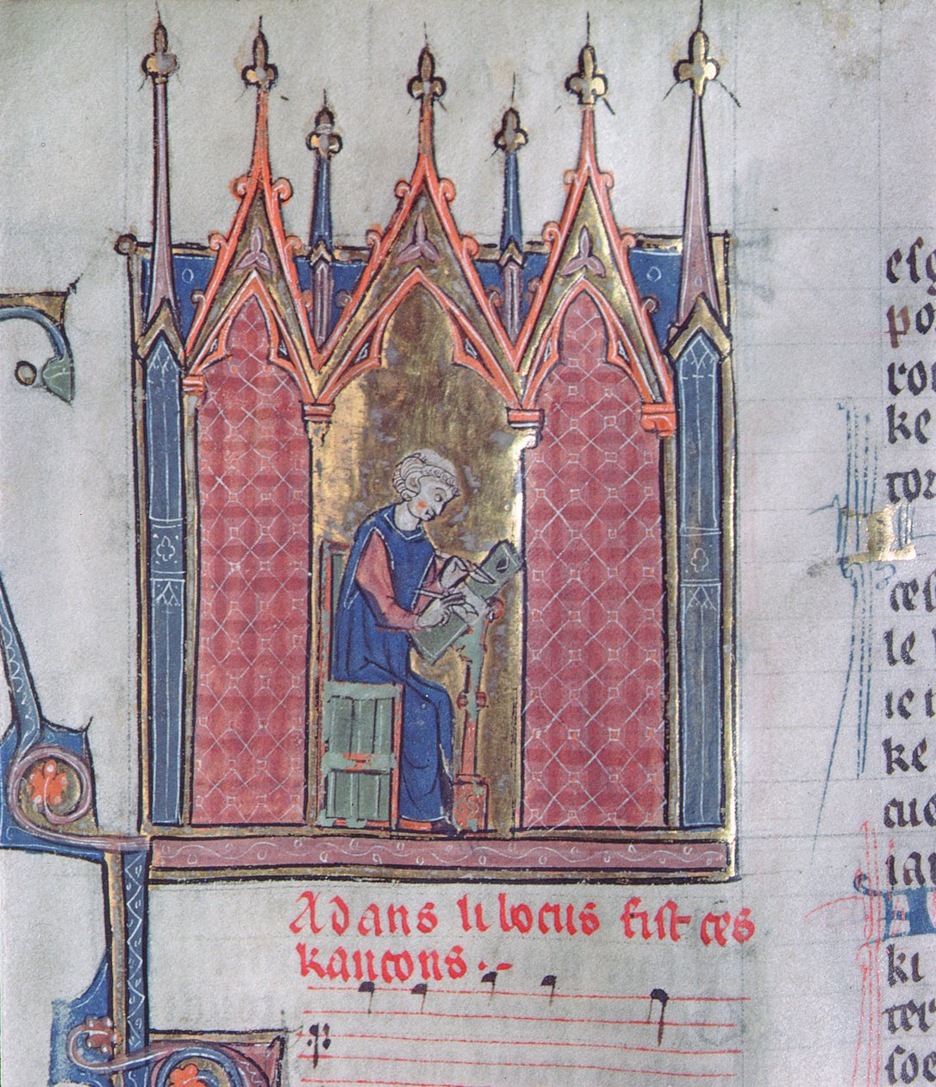
Hörbeispiele: Adam de la Halle
Or est Baiars en la
pasture (Rondeaux)
Quai a droit veut
amours servir
(Chanson)
Autorbild im
Chansonnier d’Arras
(1278)

Slide 12
Vortrags- und Aufführungskunst

Slide 13
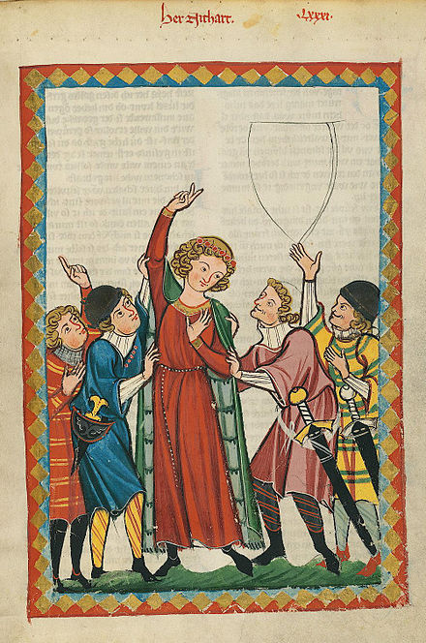
Klangbeispiel
Neidhart von Reuenthal
(um 1180 - um 1250):
Owȇ dirre nôt

Slide 14
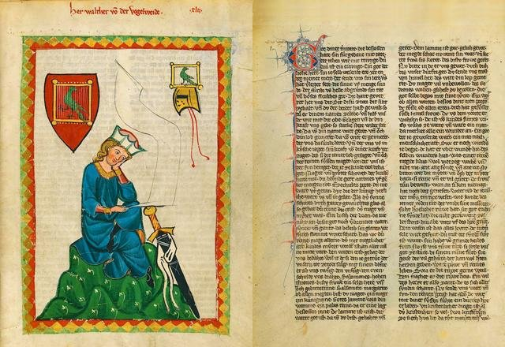
Codex Manesse
Universitätsbibliothek
Heidelberg, Cod. Pal. Germ. 848
Walther von der Vogelweide
(ca. 1170–1230) gilt als
bedeutendster deutschsprachiger
Minnesänger des Mittelalters.
Die Illustration aus dem Codex
Manesse (S. 124 recto) soll ihn
in singender Pose zeigen.

